Slide 1
DDD
https://youtu.be/Plm9YYmCmU4

Slide 2
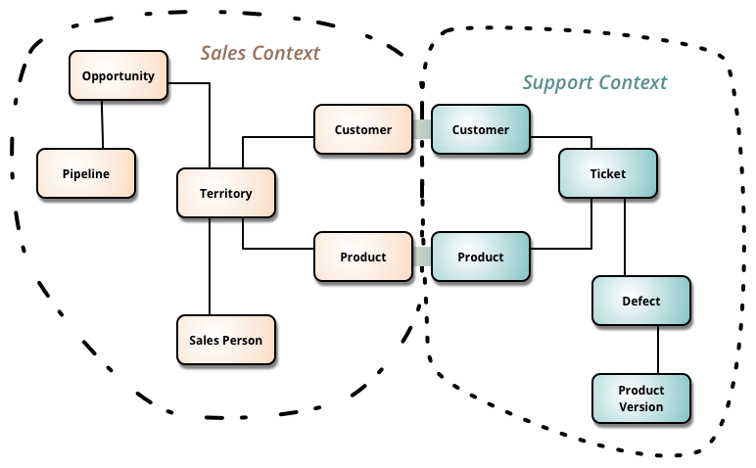
Domain
영역, 집합
DDD에서의 Domain == 비즈니스 Domain
유사한 업무의 집합 (마케팅, 구매, 연구, 영업 등)
어플리케이션을 Domain 별로 나누어 설계 및 개발
context : 대상, 상황

Slide 3
DDD
Domain Driven Design
Domain 별로 나누어 설계하는 방식
비즈니스 논리를 캡슐화 하고, 현실과 코드 간의 격차를 완화

Slide 4
DDD
Loosely coupling
모듈간 의존성 최소화
High cohesion
응집성 최대화

Slide 5
DDD
Strategic Design
개념 설계
Tactical Design
구체적 설계

Slide 6
Strategic Design
Business Domain의 상황(context)에 맞게 설계하자는 컨셉
context를 event storming으로 공유하고, 비즈니스 목적별로 서비스들을 그룹핑
bounded context : business domain의 사용자, 프로세스, 정책, 규정 등을 목적별로 그룹핑한 것
domain model : business domain의 서비스를 추상화한 설계도

Slide 7
Event storming
business domain 내에서 일어나는 것들을 찾아 bounded context를 식별하는 방법론
‘주문’ 도메인의 ‘주문’ 서브도메인을 통해 설명

Slide 8
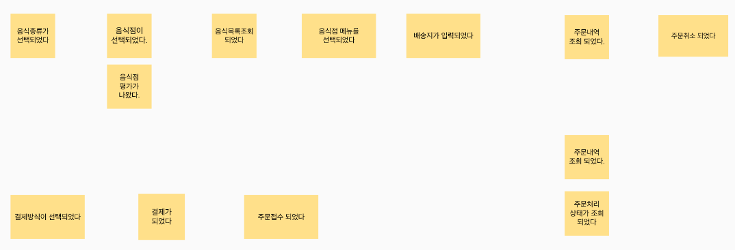
Event storming - step 1
domain event 정의
발생하는 모든 이벤트를 과거형으로 기술

Slide 9
Event storming - step 2
Tell the story
도출된 이벤트를 통해 도메인의 업무 흐름을 이해하고 토론하여 보완

Slide 10
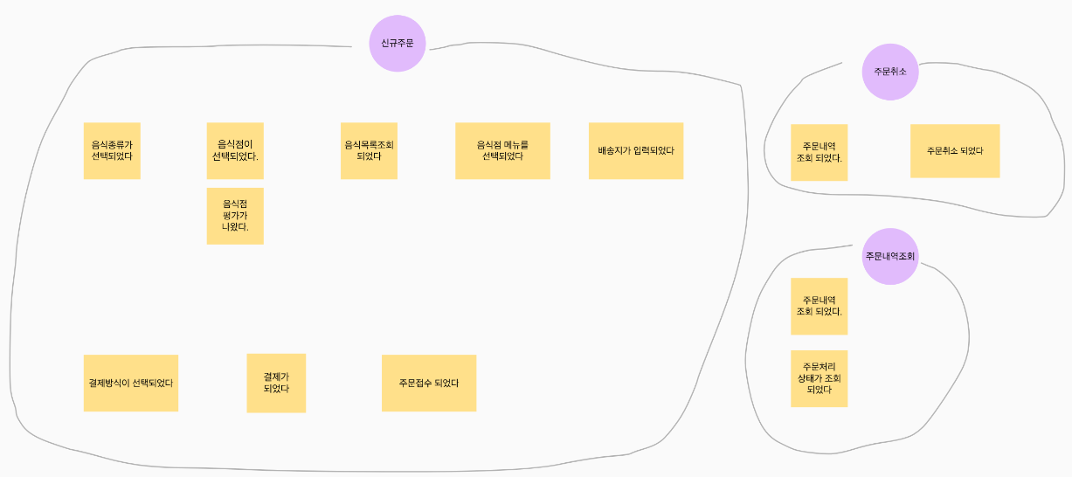
Event storming - step 3
이벤트들을 프로세스로 그룹핑

Slide 11
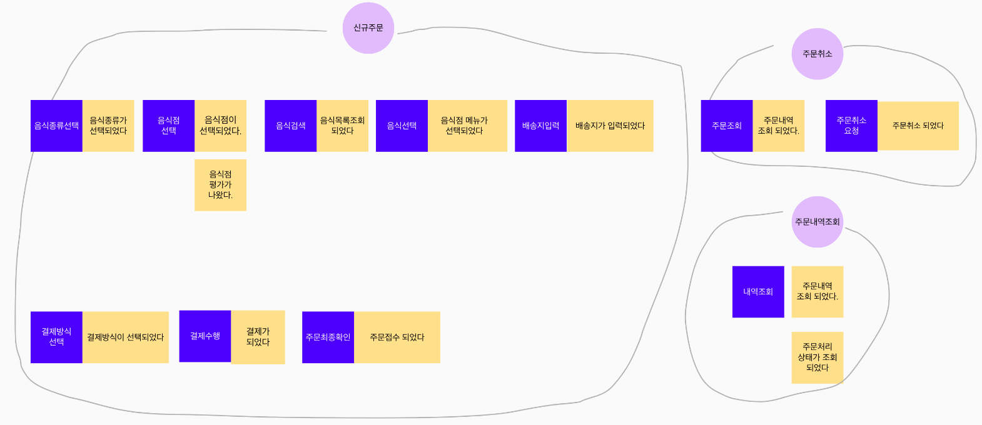
Event storming - step 4
command 정의 : 이벤트를 발생시키는 명령을 현재형으로 정의

Slide 12
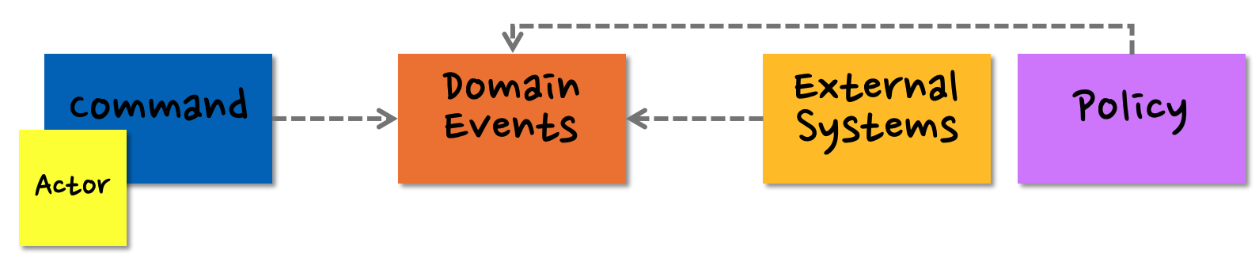
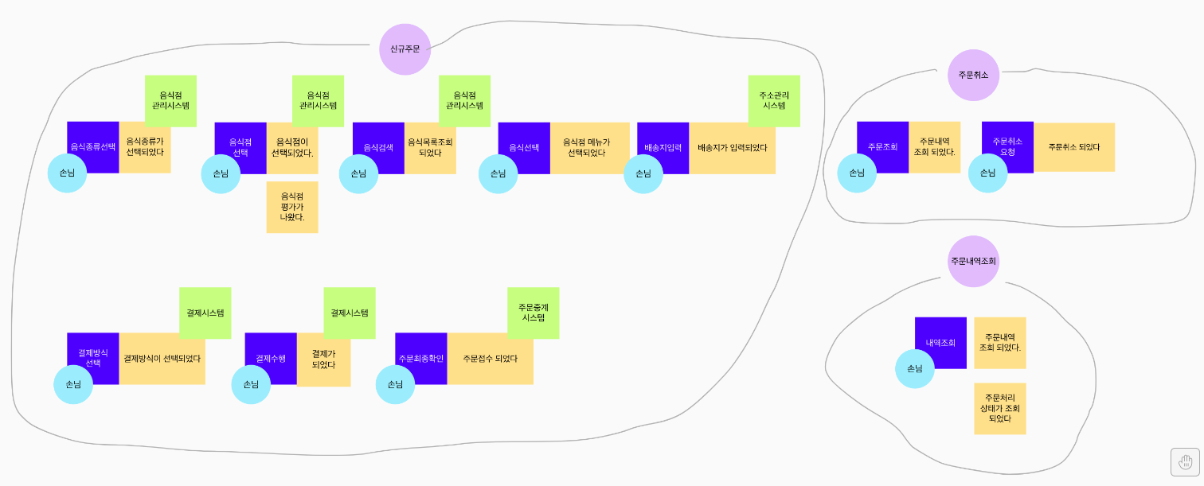
Event storming - step 5
trigger 정의 : command를 일으키는 actor, event를 일으키는 external system, policy/rule 정의

Slide 13
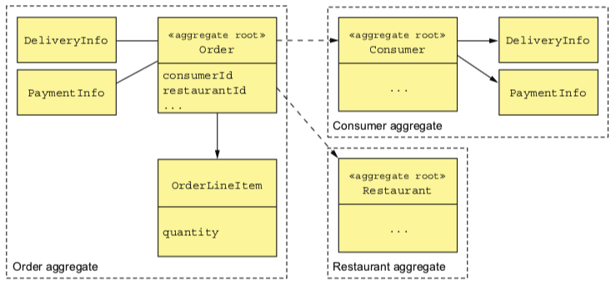
Event storming - step 6
command 수행을 위해 CRUD 해야 하는 데이터 객체 정의

Slide 14
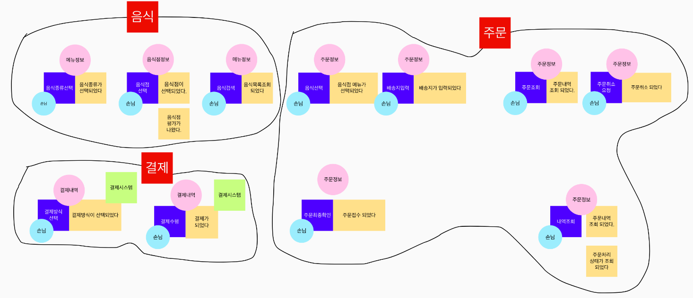
Event storming - step 7
bounded context 정의

Slide 15
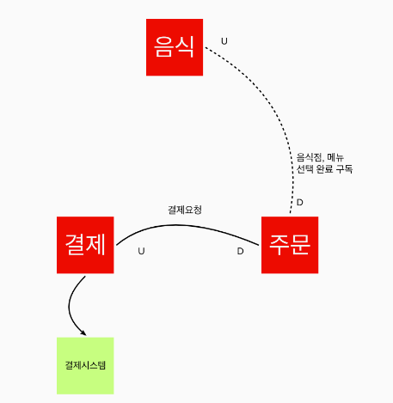
Event storming - step 8
context map 작성
외부 시스템이 어떤 bounded context와 관계 되는지를 표현
옆 그림에서는 외부 시스템 : 결제 시스템, bounded context : 음식-주문-결제

Slide 16
Tactical Design
Model Driven Design
Layered Architecture

Slide 17
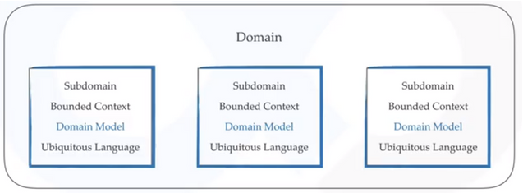
Model Driven Design
각 서브도메인별 domain model(context map)을 중심으로 설계

Slide 18
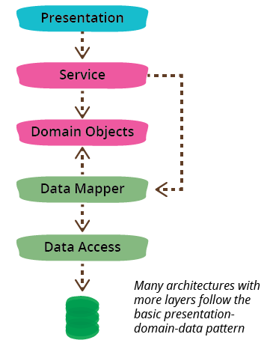
Layered Architecture
목적별 계층으로 나누어 설계하는 것
Presentation Layer : UI Layer
Service Layer : domain layer와 class들간의 제어 또는 연결
Domain Layer : domain object별로 비즈니스 로직 처리
Data Layer : DB와의 CRUD

Slide 19
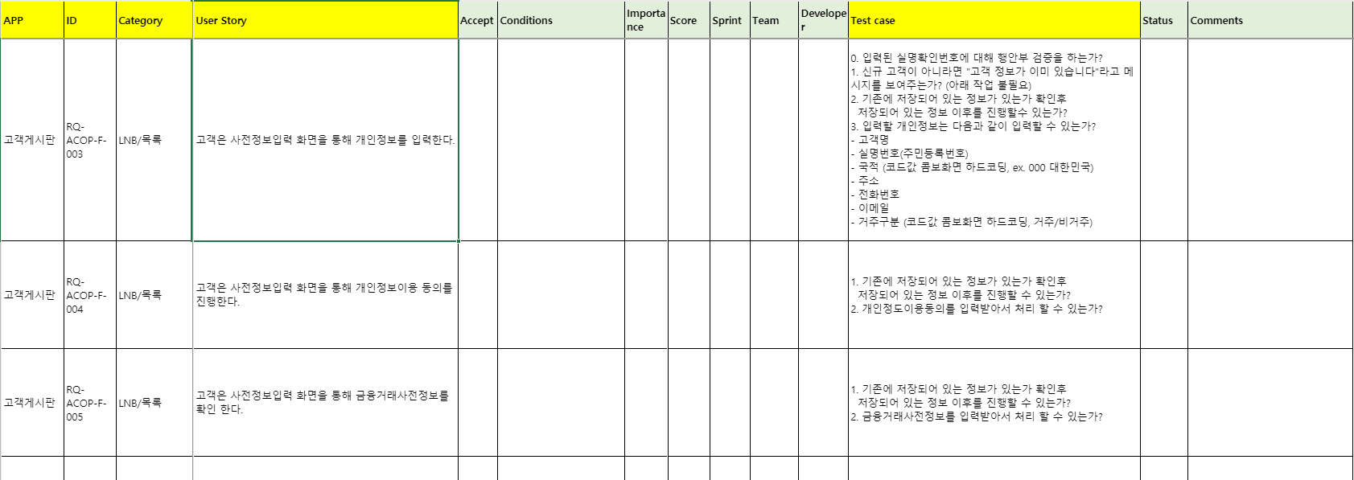
Tactical Design 결과물
Userstory : B/C 기능과 test case를 사용자 중심으로 기술한 것

Slide 20
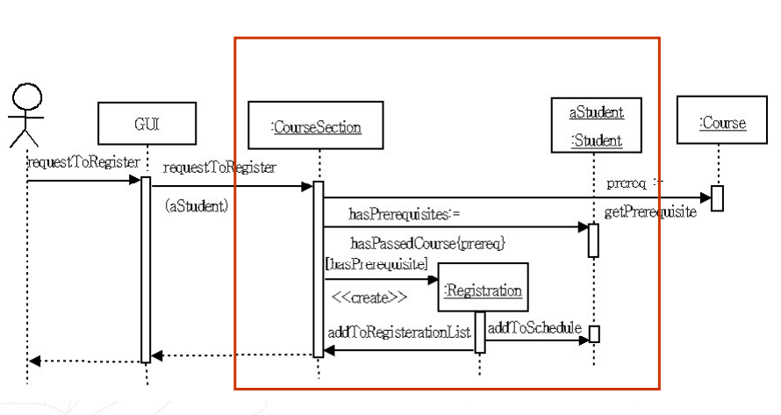
Tactical Design 결과물
Sequence Diagram : B/C 객체간의 처리 순서를 기술

Slide 21
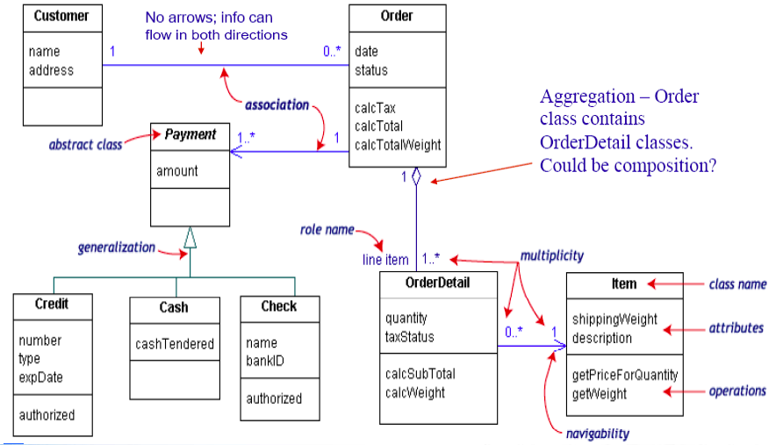
Tactical Design 결과물
Class diagram : 서비스, 도메인 모델의 클래스 정의

Slide 22
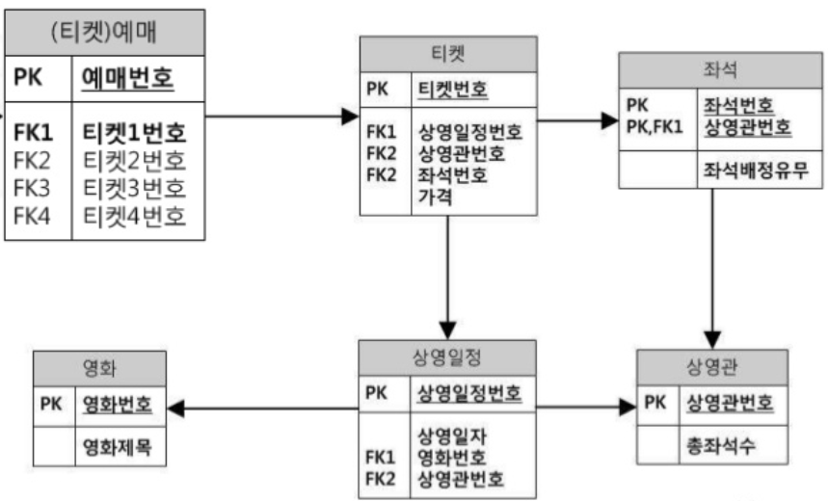
Tactical Design 결과물
Data diagram : 데이터 구조 정의 (ERD와 동일)

Slide 23
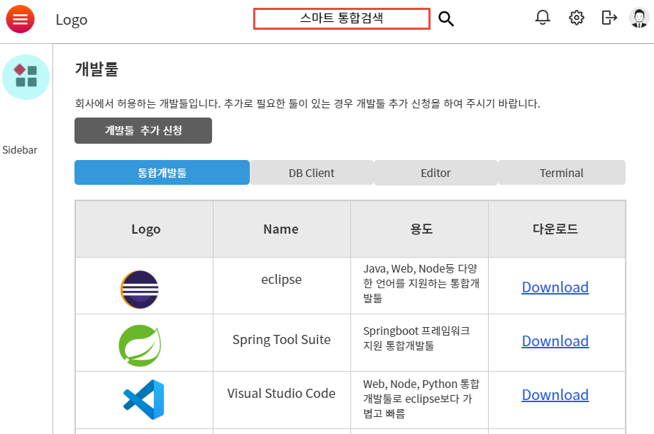
Tactical Design 결과물
Storyboard : 화면 설계서

Slide 24
Tactical Design 결과물
API 설계서
Message 설계서 (마이크로서비스 간 통신 방법을 기술)
마이크로서비스패턴 적용 설계서

Slide 25
결론
DDD는 어플리케이션 설계에 대한 방법론
DDD를 통해 더욱 효율적인 설계 및 개발 가능

Slide 26
참고 URL
https://happycloud-lee.tistory.com/94
https://docs.microsoft.com/ko-kr/archive/msdn-magazine/2009/february/best-practice-an-introduction-to-domain-driven-design

